Slide 1


Goatek Synthra
Votre secrétaire numérique

Slide 2





Pourquoi ?
Trier vos mails
Résumer vos mails
Par thèmes,
éliminations des spams
Sus au futile !
Donner les mails
Enregistrer vos rendez-vous
Intéressé par le sport, demandez-le !
Tout dans l’agenda pour ne rien oublier
Notes:
Pourquoi notre projet ?
Dans un monde où on est de plus en plus touchés par des mails, qui ont une utilité souvent de moins en moins importante, ça devient très chronophage
Tous le monde ne peut pas se permettre d’employer un ou une secrétaire et pourtant tant de monde en aurait besoin. Je pense aux professeurs ou aux commerciaux qui doivent prendre du temps de travail pour répondre aux mails, enregistrer des rendez-vous etc

Slide 3

Quelle architecture ?
Non interactif
Conversationnel
Interagir avec le modèle, poser des questions, demander des réponses

Slide 4
Comment fonctionne-t-il
Écoute
Analyse
01
02
Le programme écoute les mails
Le programme lance l’analyse (spam, thèmes, rendez-vous)
Goatek Synthra
Conversation
Sauvegarde
Le programme attend que l’utilisateur lui parle
04
03
Les mails sont enregistrés dans la base de données

Slide 5

Quelles contraintes ?
Requiert une puissance de calcul importante
Requiert de s’exprimer clairement
Modèle de langage
Tout apprendre de 0

Slide 6
Quelle librairie ?
01
02
Langchain
Haystack
Possibilité de rajouter des outils, interactions facilités
Des implémentations non disponibles avec google, librairie orientée analyse des textes

Slide 7
Quel logiciel ?
LM Studio
Ollama
Pas d’usage d’outil

Slide 8
Quels difficultés et leurs solutions ?
01
02
03
Prompting
Mails
Thèmes

Slide 9
Quels difficultés et leurs solutions ?
01
02
03
Prompting
Mails
Thèmes

Slide 10
Quels difficultés et leurs solutions ?
01
02
03
Prompting
Thèmes
Mails

Slide 11
Quels difficultés et leurs solutions ?
01
02
03
Prompting
Mails
Thèmes
Notes:
Autre difficulté rencontrée : s’assurer que tout fonctionne bien à la fin

Slide 12
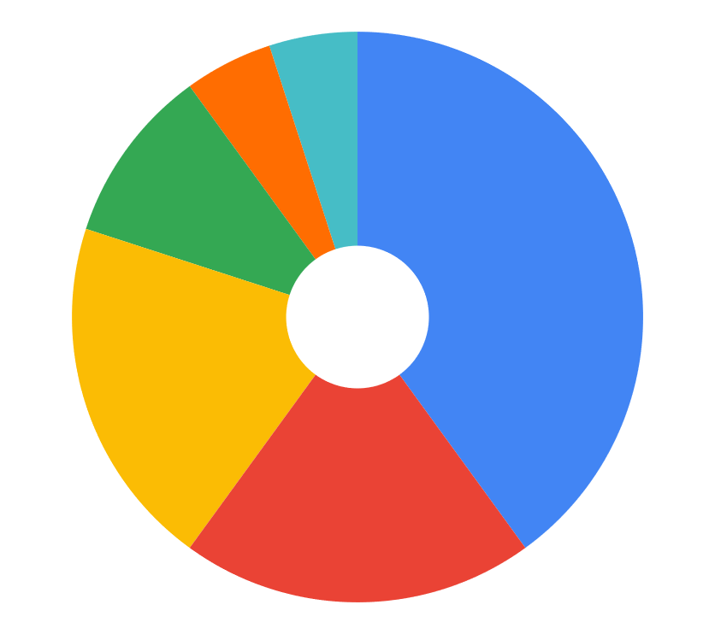
Temps passé sur les différentes parties
40%
20%
Utilisation de Langchain
Création des tools
20%
10%
Récupération des mails
Base de données
5%
5%
3 mois
Rendez-vous
Embedding
Durée du projet

Slide 13
Ressources
Documentation LangChain
Ollama (modèle Llama3.1)
Boîte mail et calendrier Google
SlideGo

